Slide 1
Игра в слова
Индивидуальная работа №2
Шутов С.А., группа ИТ-5-2024

Slide 2
Постановка задачи
Дан набор строчных слов русского алфавита, разделённых пробелами
Нужно составить «цепочку» так, чтобы каждое следующее слово начиналось на букву окончания предыдущего
Окончание на «ь» учитывается как предпоследняя буква
Цепочка должна замыкаться: последний элемент → первая буква первого слова
Вывести любую корректную цепочку или сообщить об отсутствии решения
Пример 1: (файл входных данных) хмель мороз налог лимон запах дым лошадь холм гол молох (файл выходных данных) налог гол лошадь дым мороз запах холм молох хмель лимон

Slide 3
Структуры данных
Переменная | Содержит | Тип
self.words | Список введённых слов | stack[str]
self.graph | Словарь: первая буква → список индексов слов | dict[str, list[int]]
used | Набор уже пройденных индексов | set[int]
path | Последовательность индексов текущей цепочки | stack[int]

Slide 4
Строим граф
Пусть self.words = ['зонт', 'ток', 'корова', 'арбуз', 'сон'].
i | word | start | graph после шага
0 | 'зонт' | 'з' | {'з': [0]}
1 | 'ток' | 'т' | {'з': [0], 'т': [1]}
2 | 'корова' | 'к' | {'з': [0], 'т': [1], 'к': [2]}
3 | 'арбуз' | 'а' | {'з': [0], 'т': [1], 'к': [2], 'а': [3]}
4 | 'сон' | 'с' | {'з': [0], 'т': [1], 'к': [2], 'а': [3], 'с': [4]}
Итог:
{
'з': [0], # 'зонт'
'т': [1], # 'ток'
'к': [2], # 'корова'
'а': [3], # 'арбуз'
'с': [4] # 'сон'
}

Slide 5
DFS
Пример: слова арфа апельсин нос шум
start=0 (арфа): last='а'
graph['а'] → [0,1]
try 1 (апельсин): last='н'
graph['н'] → [2]
try 2 (нос): last='с'
graph['с'] → [3]
try 3 (шум): last='м'
graph['м'] → [] → откат
Пример: зонт ток корова арбуз
start=0 (зонт): last='т'
graph['т'] → [1]
try 1 (ток): last='к'
graph['к'] → [2]
try 2 (корова): last='а'
graph['а'] → [3]
try 3 (арбуз): last='з'
len(path)==4 → проверяем last=='з' == first=='з' → УСПЕХ
graph = {
'а': [0, 1], # 'арфа', 'апельсин'
'н': [2], # 'нос'
'ш': [3] # 'шум'
}
graph = {
'з': [0], # 'зонт'
'т': [1], # 'ток'
'к': [2], # 'корова'
'а': [3] # 'арбуз'
}

Slide 6
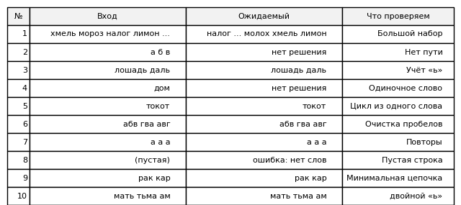
Тестирование

Slide 7
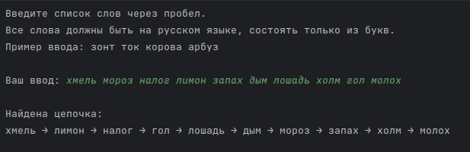
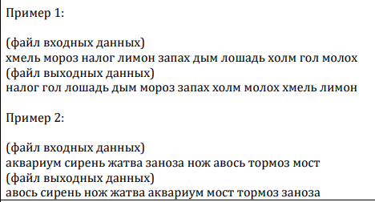
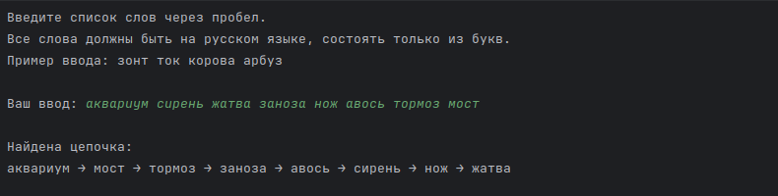
Демонстрация
Сложность
Временная сложность: O(N!)
Памятная сложность: O(N)

Slide 8
Спасибо за внимание

